Slide 1

Circuits logiques séquentiels
Registres

Slide 2
Circuit séquentiel
E_{t}
Système
combinatoire
S_{t}
S_{t-1}
  L es bascules
  Les compteurs/décompteurs
  Les registres
  Les mémoires
Applications des bascules

Slide 3
Rappel

Slide 4
Bascule D
Rappel
La bascule D est une bascule RS où R=S
la sortie de la bascule prend l’état de l’entrée D si H=1. Dans le cas contraire (H=0) la sortie est à l’état Q_{t-1} .
La bascule D est une unité mémoire qui peut stoker un bit (0 ou 1)
D
S
Q
Q
H
E
R
Q
Q
table de fonctionnement :
symbole :
D
Q
H
D
Q^{t}
0
x
Q^{t-1}
Mémoire
H
1
1
1
Mise à 1
1
0
0
Mise à 0
Q

Slide 5
Bascule D
Rappel
H
D
Q_{t}
Synchronisation sur front montant:
L’état de Q_{t} ne peut être modifié que sur un front montant.
X
Q_{t-1}
0
0
1
1
D
Q
H
Q
H 1
0
t
D 1
0
t
Q 1
0
t

Slide 6
Les registres

Slide 7
Qu'est-ce qu'un registre ?
  Un registre est un ensemble ordonnée de n bascules. Il permet de:
  Stocker une information sous forme de mots binaires de n bits. Ce sont des registres de mémorisation ou tampon
Entrée parallèle
Chaque case représente
une bascule
D₇
D₆
D₅
D₄
D₃
D₂
D₁
D₀
H ↑
Sortie parallèle
    Registre à entrée parallèle – sortie parallèle

Slide 8
Qu'est-ce qu'un registre ?
  Un registre est un ensemble ordonnée de n bascules. Il permet de:
  Stocker une information sous forme de mots binaires de n bits. Ce sont des registres de mémorisation ou tampon
Exemple:
0
0
1
1
0
0
1
1
Registre de 8 bascules
0
0
0
0
1
0
1
0
0
0
0
0
1
0
1
0
H
T
0
0
0
0
1
0
1
0
0
0
0
0
1
0
1
0

Slide 9
Qu'est-ce qu'un registre ?
Réalisation avec des bascules D
Exemple
Registre composé de 4 bascules D: les 4 bits sont mémorisés à chaque front montant.
D₀
D₁
D₂
D₃
D
Q
D
Q
D
Q
D
Q
H
Q
H
Q
H
Q
H
Q
H
D₀
D₁
D₂
D₃
    À chaque cycle d'horloge, les bascules sont mies à jour par D₀, D₁, D₂ et D₃.
    Registre à écriture et lecture parallèle: entrée parallèle – sortie parallèles.
    L’ écriture se fait uniquement sur le front montant d’horloge
    La lecture peut se faire à tout moment

Slide 10
Qu'est-ce qu'un registre ?
Réalisation avec des bascules D
Avec cette modification la sortie ne peut être lue que lorsque la commande R (Read) est à 1.
D₀
D₁
D₂
D₃
D
Q
D
Q
D
Q
D
Q
H
Q
H
Q
H
Q
H
Q
H
R
D₀
D₁
D₂
D₃

Slide 11
Qu'est-ce qu'un registre ?
Réalisation avec des bascules D
On peut utiliser des bascules synchronisées sur le niveau haut.
La commande W (Write) autorise l’écriture des données d’entrée, et la commande R (Read) autorise la lecture du contenu des bascules.
D₀
D₁
D₂
D₃
D
Q
D
Q
D
Q
D
Q
H
Q
H
Q
H
Q
H
Q
W
R
D₀
D₁
D₂
D₃

Slide 12
Qu'est-ce qu'un registre ?
  En plus de la mémorisation, avec un registre, on peut:
  Eeffectuer des translations ou décalages sur les n bits. Ce sont des registres à décalage

Slide 13
Qu'est-ce qu'un registre ?
Entrée parallèle
D₆
D₅
D₇
D₀
Entrée série
D₇
D₆
D₇
D₆
D₆
D₅
D₆
D₅
D₅
D₄
D₅
D₄
D₄
D₃
D₄
D₃
D₃
D₂
D₃
D₂
D₂
D₁
D₂
D₁
D₁
D₀
D₁
D₀
D₀
?
D₇
D₀
?
D₇
D₆
D₀
D₇
D₆
D₅
D₄
D₃
D₂
D₁
D₅
D₇
D₀
D₅
D₄
D₃
D₂
D₁
D₀
D₀
D₆
D₀
Sortie série
D₇
H ↑
D₅
D₆
Sortie parallèle
    Registre à entrée série – sortie parallèle
          Registre à entrée série – sortie série
    Registre à entrée parallèle – sortie série

Slide 14
Qu'est-ce qu'un registre ?
Entrée parallèle
Sortie série
Entrée série
D₇
D₆
D₅
D₄
D₃
D₂
D₁
D₀
Sortie série
Entrée série
H ↑
Sortie parallèle
  Différents types de registres
    Entrée parallèle – sortie parallèle
    Entrée série – sortie parallèle
    Entrée parallèle – sortie série
    Entrée série – sortie série
    Registre universel : il permet de combiner les différents modes en fonction de l’état d’entrées de commande.

Slide 15
Qu'est-ce qu'un registre ?
Registre à décalage à droite
Les bits d’information sont présentés bit après bit à l’entrée de la première bascule et se propagent à travers le registre à chaque impulsion d’horloge, pour sortir par la dernière bascule, c’est donc un registre à chargement série (entrée série). La sortie est aussi série
Entrée
D
Q
D
Q
D
Q
D
Q
H
Q
H
Q
H
Q
H
Q
H
Sortie
À chaque cycle d'horloge, les bascules sont mises à jour D_{i} = Q_{i-1}
L’information présente à l’entrée du registre à décalage série/série à N bascules ne peut se récupérer à la sortie série qu’après N impulsions d’horloge, réalisant ainsi un retard de durée N×T, avec T période du signal d’horloge.

Slide 16
Qu'est-ce qu'un registre ?
Registre à décalage à droite
On peut réaliser un registre à décalage à droite avec sortie parallèle.
D
D
Q
D
Q
D
Q
D
Q
H
Q
H
Q
H
Q
H
Q
H
_{Q0}
_{Q1}
_{Q2}
_{Q3}
le stockage d’une information dans ce registre nécessite N impulsions d’horloge, donc la lecture ne doit être faite qu’après une durée N×T, avec T période du signal d’horloge.

Slide 17
Qu'est-ce qu'un registre ?
Registre à décalage à droite et à entrée/sortie parallèle
D₀
D₁
D₂
D₃
C
D
Q
D
Q
D
Q
D
Q
H
Q
H
Q
H
Q
H
Q
H
_{Q0}
_{Q1}
_{Q2}
_{Q3}
Avec ce type de registre, on peut stocker et lire une donnée de n bits (ici, n=4) en une seule impulsion d’horloge.
à chaque impulsion d’horloge, on peut faire un seul décalage des bits de la donnée enregistrée.

Slide 18
Qu'est-ce qu'un registre ?
Registre à décalage à gauche
Entrée
D
Q
D
Q
D
Q
D
Q
H
Q
H
Q
H
Q
H
Q
H
Sortie
À chaque impulsion d'horloge, les bascules sont mises à jour D_{i} = Q_{i+1}
    Ce registre est de type entrée série – sortie série

Slide 19
Qu'est-ce qu'un registre ?
Registre à décalage à gauche
On peut réaliser un registre à décalage à gauche avec sortie parallèle.
Entrée
D
Q
D
Q
D
Q
D
Q
H
Q
H
Q
H
Q
H
Q
H
_{Q0}
_{Q1}
_{Q2}
_{Q3}

Slide 20
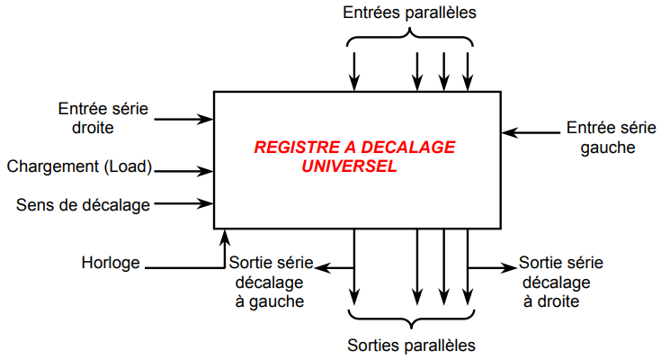
Qu'est-ce qu'un registre ?
Registre à décalage universel
Un registre à décalage est dit universel lorsqu’il peut implémenter les différentes fonctions. C’-à-d., des décalages à droite et à gauche, et un chargement série et parallèle.
Ce type de registre dispose d’entrées supplémentaires pour définir le sens de décalage et le type de chargement.

Slide 21
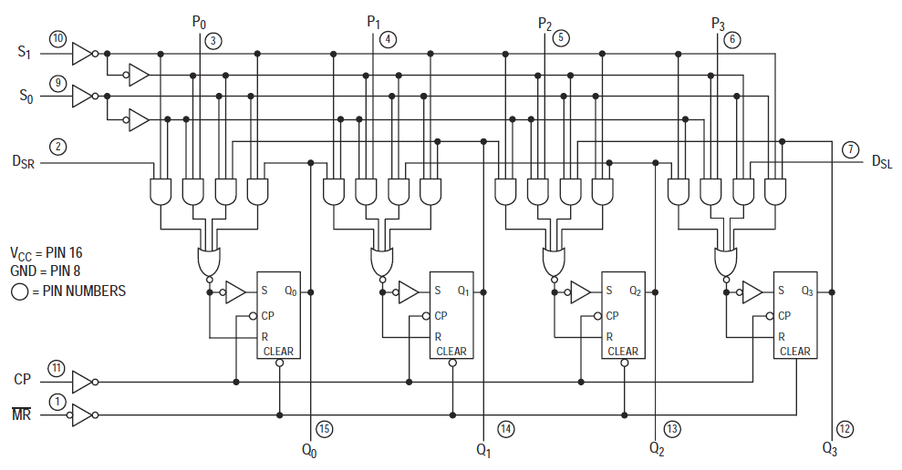
Qu'est-ce qu'un registre ?
Registre à décalage universel
Exemple: 74LS194N

Slide 22
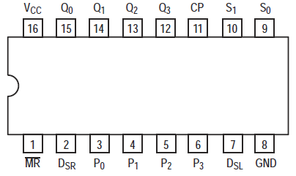
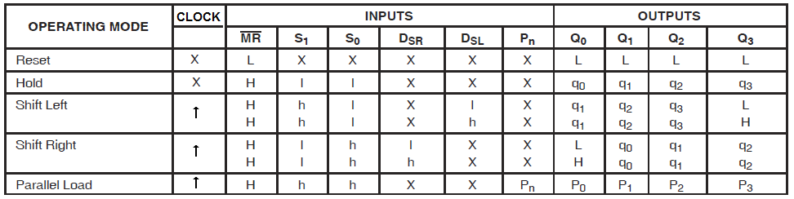
Qu'est-ce qu'un registre ?
Exemple: 74LS194N

Slide 23
Applications des registres à décalage

Slide 24
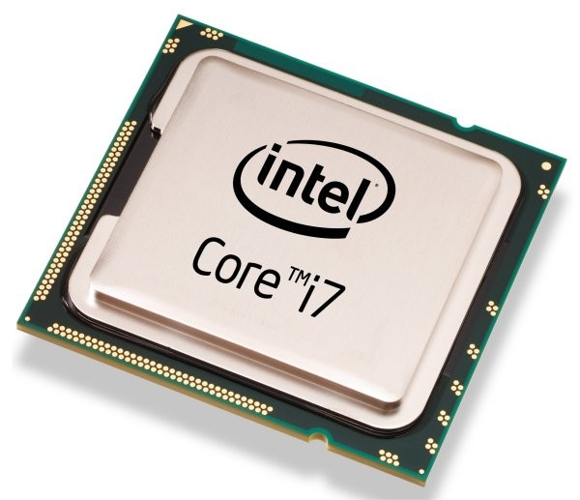
Applications des registres à décalage
Les registres à décalage sont utilisés dans les microprocesseurs pour stocker provisoirement une donnée durant un traitement.
A + B
A
Registres de travail
B
A
B
Registres d’entrée de L’UAL
U A L
A + B
Registres de sortie de L’UAL

Slide 25
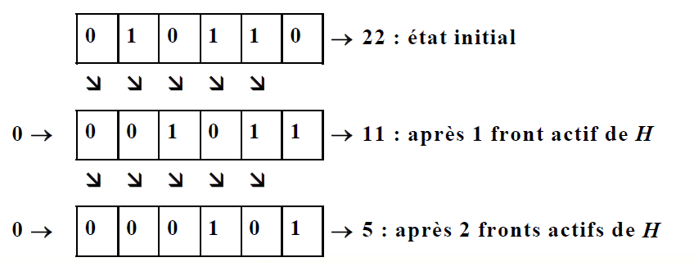
Applications des registres à décalage
Division par 2^{n} : décalage à gauche de n bits

Slide 26
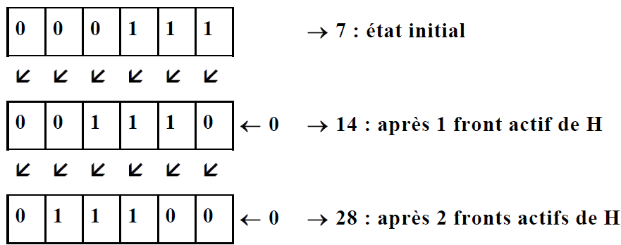
Applications des registres à décalage
multiplication par 2^{n} : décalage à droite de n bits

Slide 27
Applications des registres à décalage
Additionneur
b_{n}
a_{n}
r₃
b₂
a₂
r₁
b₁
a₁
r₀=0V
Additionneur
complet
Additionneur
complet
Additionneur
complet
….
r_{n}
S_{n}
r₂
S₂
r₁
S₁

Slide 28
Applications des registres à décalage
Additionneur
s₇
s₆
s₅
s₄
s₃
s₂
s₁
s₀
a₇
a₆
a₅
a₄
a₃
a₂
a₁
a₀
a_{i}
Additionneur
complet
S_{i}
b₇
b₆
b₅
b₄
b₃
b₂
b₁
b₀
b_{i}
r_{i}
r_{i}
r_{i -1}
Q
D
H
Q
H

Slide 29
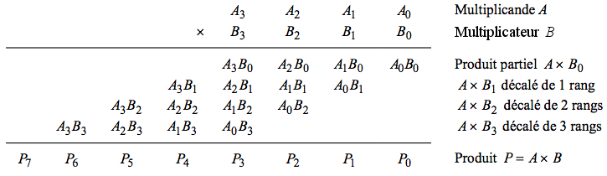
Applications des registres à décalage
Multiplieur
Une opération de multiplication en binaire peut être décomposée en une opération d’addition et de décalage.

Slide 30
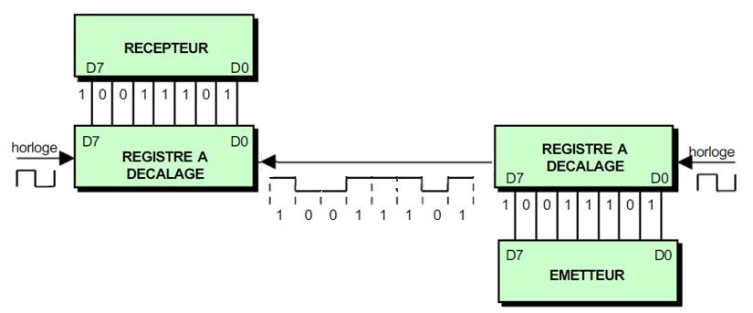
Applications des registres à décalage
Conversion série/parallèle et parallèle/série
Dans les systèmes numériques, une information est codée sur un ensemble de bits (32bits par exemple). Sous cette forme, la transmission d’une information ne peut se faire que sur de courtes distances (entre RAM et μP). La transmission pour des longues distances doit s’effectuer en série, c’est dire bit par bit, d’où la nécessité d’une conversion parallèle/série et série/parallèle.

